Slide 1
odi
goo.gl/pBO5i5

Slide 2
C’est quoi?
‘’Media Center’’
Libre

Slide 3
2002
Notes:
Projet débuté en 2002

Slide 4
Xbox originale
Lancée en 2001
Notes:
La première version était concue pour transformer la xbox originale en media center

Slide 5
Spécifications:
-Cpu: Pentium !!! (733mhz)
-Ram: 64mb (sdram)
-Gpu nvidia
Notes:
Possible grâce au spécification similaires à un ordinateur de l’époque (xbox)
***Cpu: version modifiée du pentium !!! d’intel.

Slide 6
1: XBMP
XB: xbox
M: Media
P: Player
Notes:
Premier projet est xbmp, débuté en 2002, plusieurs développeurs ont joint le projet, le développement s’est arrêté en décembre 2003. Le code source du programme était ouvert.

Slide 7
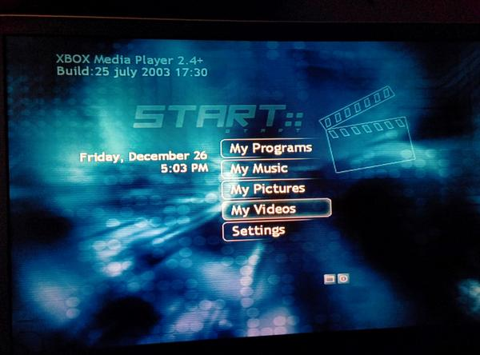

Slide 8
Rip - 2003
;-)

Slide 10
L’équipe xbmc
reprend le projet

Slide 11
Première version
publique:
juin 2004
Notes:
Version 1.0 officielement lancée

Slide 12
2007
Projet commence à être porté sur linux
Notes:
Le développement continue toujours, plusieurs fonctionalités ajoutés. Évolution constante de la plateforme depuis la version 1.0 sortie en 2004

Slide 13
Support multi-plateforme
Novembre 2008

Slide 17
Mai 2010
Arrêt du support officiel d’xbmc pour la xbox originale
Notes:
À cause des spécifications matérielles asser limitées de la xbox originale rendu en 2010, l’équipe xbmc décide de concentrer ses efforts sur les autres plateformes. Toutefois, un projet appelé xbmx4xbox est entrepris pour tenter de contiunuer le support de la console.

Slide 18
Décembre 2010
Support des processeurs arm
version 10.0
Notes:
Le support des processeurs à archtecture arm ouvre des possibilités pour des systèmes ‘’low-cost’’

Slide 19
-Appareils Androids
-Apple Tv
-Raspberry Pi
etc.

Slide 20
MARS 2o12
Support appareils IOS
version 12
Notes:
Le support des processeurs à archtecture arm ouvre des possibilités pour des systèmes ‘’low-cost’’

Slide 21
Plus en Plus de fonctionnalités ajoutées depuis
Pas de màj majeure

Slide 22
Questions?

Slide 23
Installation

Slide 24
UBUNTU
Instructions:
-Ouvrir une fenêtre terminal
-’’sudo add-apt-repository ppa:team-xbmc/ppa’’
-’’sudo apt-get update’’
-’’sudo apt-get install kodi’’
Autres: www.kodi.tv
Notes:
Prendre une pause pour l’installation

Slide 25
https://goo.gl/Z9p5QG

